Slide 1
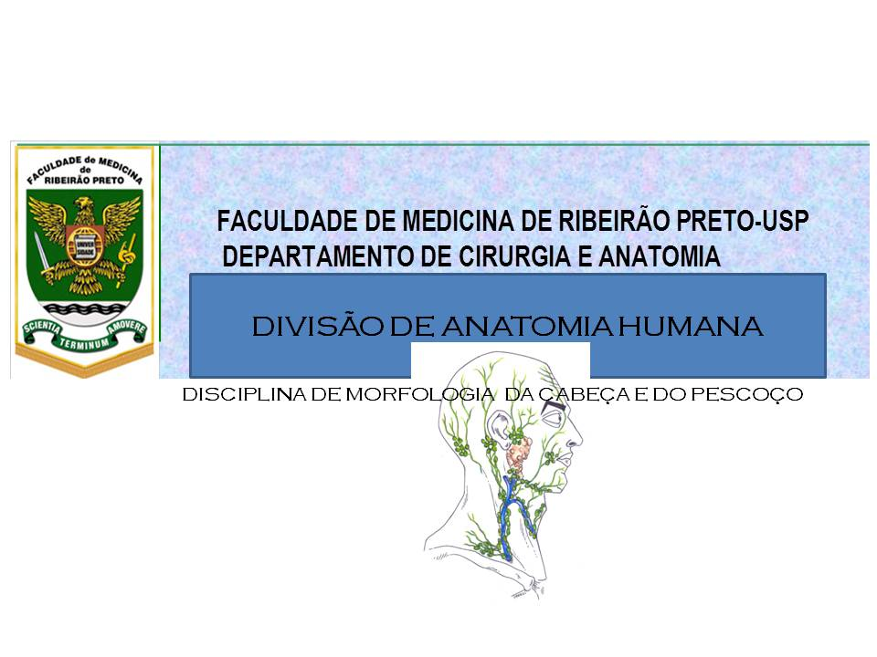
ANATOMIA TOPOGRÁFICA DA CABEÇA
AULA 17: Orelha interna
Prof. Dr. Luís Fernando Tirapelli

Slide 2
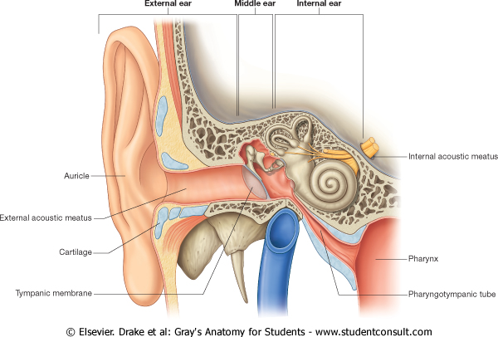
Orelhas externa, média e interna

Slide 3
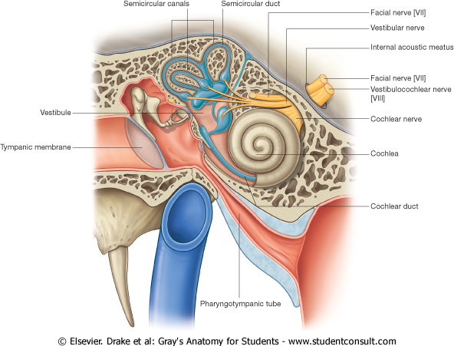
Orelha interna: órgão vestíbulo-coclear

Slide 4
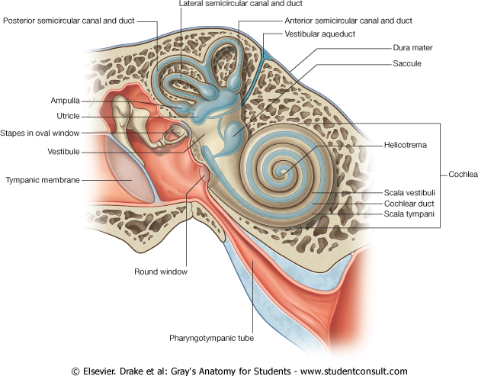
Labirinto ósseo (perilinfa) e membranoso (endolinfa)

Slide 5
Cristas dos canais semicirculares Máculas do utrículo e sáculo Porção vestibular do VIII Células ciliadas ou pilosas

Slide 6
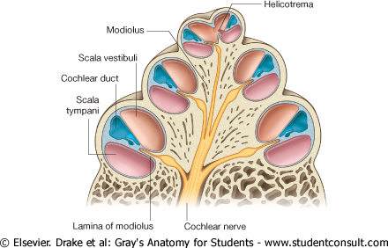
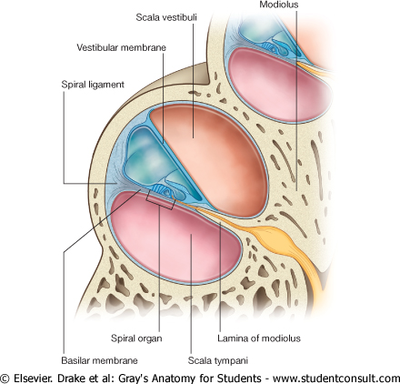
Cóclea: ducto coclear e rampas vestibular e timpânica Porção coclear do VIII
Modíolo
Canal espiral

Slide 7
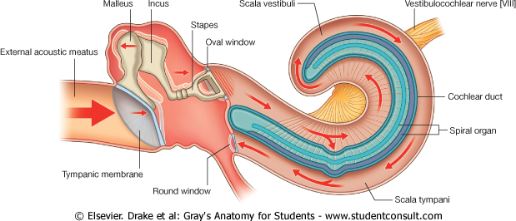
Transmissão do som

Slide 8
RESUMO
Orelha interna (labirinto ósseo e membranoso)
Nervo vestíbulo-coclear (VIII par)

Slide 9
REFERÊNCIAS BIBLIOGRÁFICAS
Aumüller, G. Anatomia. 1ª ed, Rio de Janeiro: Guanabara Koogan S.A., 2009.
Drake, R.L., Vogl, W., Mitchell, A.W.M. Gray׳s. Anatomia para estudantes.
1ª ed. Rio de Janeiro: Elsevier Editora Ltda, 2005.
Gardner, Gray e O׳Rahilly. Anatomia.
4ª ed, Rio de Janeiro: Guanabara Koogan S.A., 1978.
Gray׳s. Anatomia. A base anatômica da prática clínica. 40ª ed. Rio de Janeiro: Elsevier Editora Ltda, 2010.
Moore, K.L.; Dalley, A.F. Anatomia orientada para a clínica.
6ª ed, Rio de Janeiro: Guanabara Koogan S.A., 2011.
Snell, R.S. Anatomia clínica para estudantes de medicina. 5ª ed, Rio de Janeiro: Guanabara Koogan S.A., 1999.

